Slide 1
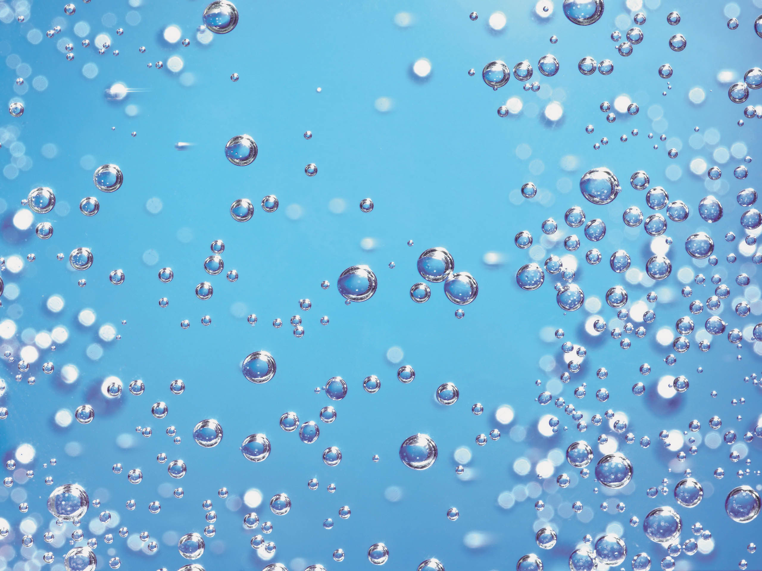
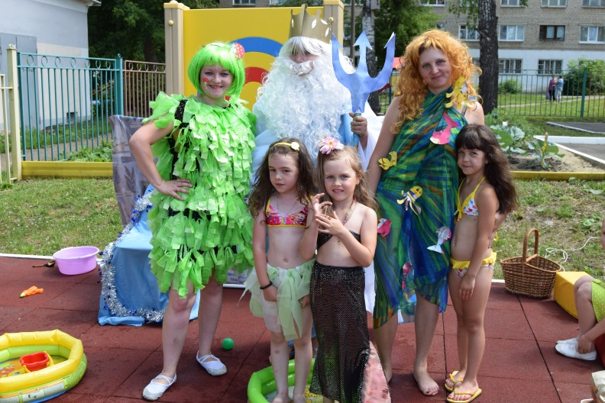
АДМИНИСТРАЦИЯ ГОРОДСКОГО ОКРУГА САРАНСК ДЕПАРТАМЕНТ ПО СОЦИАЛЬНОЙ ПОЛИТИКЕ УПРАВЛЕНИЕ ОБРАЗОВАНИЯ МУ «ИНФОРМАЦИОННЫЙ МЕТОДИЧЕСКИЙ ЦЕНТР»
МУНИЦИПАЛЬНОЕ АВТОНОМНОЕ ДОШКОЛЬНОЕ ОБРАЗОВАТЕЛЬНОЕ УЧРЕЖДЕНИЕ «ДЕТСКИЙ САД №104»
Русалочка и тайна ее волшебной жемчужины
МУЗЫКАЛЬНО-СПОРТИВНЫЙ ДОСУГ НА ГОРОДСКОЙ КОНКУРС ЛУЧШИХ СЦЕНАРИЕВ РАЗВЛЕЧЕНИЯ «ПРАЗДНИК ВОДЫ»
/СТАРШИЙ ДОШКОЛЬНЫЙ ВОЗРАСТ/
Разработала:
Музыкальный руководитель
Лыбаева Г.Н.
Воспитатель Баландина А.А.
САРАНСК 2016г

Slide 2
Музыкально-физкультурный досуг «Русалочка и тайна волшебной жемчужины» для детей старшего дошкольного возраста (5 – 7 лет) призван расширять знания детей и их родителей о правилах поведения на воде во время летнего отдыха у водоёма, формировать умение реально оценивать возможную опасность и воспитывать чувство осторожности и самосохранения, прививать практические навыки поведения детей на воде во время купания и катания на плавательных средствах.
Актуальность темы. Обеспечение безопасности жизни и здоровья детей, наряду с образованием, является главной целью дошкольного воспитания. Всё, чему научается ребёнок в дошкольном детстве, запоминается ярко и откладывается на всю жизнь. Целенаправленная работа по обучению, воспитанию и привитию навыков культуры безопасного поведения на воде является наилучшим способом снижения количества несчастных случаев во время летнего отдыха у водоёма и уменьшения их последствий.
Цель:
Формирование у детей представление о правилах безопасного поведения на водоемах в летний период.
Задачи:
Расширять представления о причинах несчастных случаев на воде, действиях в случае опасности.
Воспитывать дружеские взаимоотношения между детьми, желание помочь друг другу в трудной ситуации.
Развивать умение оценивать ситуацию проблемного характера.
Способствовать оздоровлению и закаливанию организма детей, укрепление общего физического состояния.
В ходе предварительной работы при совместной деятельности детей и педагога: беседы, чтение художественной литературы, рассматривание иллюстраций и плакатов, изготовление работ, просмотр мультфильмов обращается внимание детей на то, что им по силам самим вести себя грамотно на воде, как помочь другим, и к чему может привести не соблюдение правил безопасности. Через постановку проблемной ситуации во время досуга (выполнение заданий, моделирование ситуаций) дети учатся анализировать, находить доказательства, делать выводы. При проведении праздника используется принцип интеграции образовательных областей.

Slide 3
Интегрированный подход даёт возможность развивать в единстве познавательную, эмоциональную и практическую сферы личности ребёнка.
Место проведения: физкультурная площадка на открытом воздухе.
Материалы и оборудование:
2 горна, 2 спасательных круга, 2 буйка, 2 деревянные ложки, емкости для воды,2 обруча, водяные шарики,2 губки, свисток, бассейны с водой, водные пистолеты, шарики-жемчужины с законом воды, трон Нептуна, трезубец, музыкальный центр.
Музыкальное оформление:
Римский –Корсаков тема «Садко» из одноименной оперы.
О. Газманов Песня «Ты морячка, я моряк»
Лядов «Кикимора болотная»
Сидорова А. «Море зовет»
Музыка из мультфильма «Маша и медведь. Золотая рыбка»
Песня «Русалки» из репертура группы «Непоседы»
Действующие лица:
Нептун, Русалка, Кикимора (воспитатели)
Рыбки, чертики, лягушки, русалки, медузы, морские звезды (дети)

Slide 4
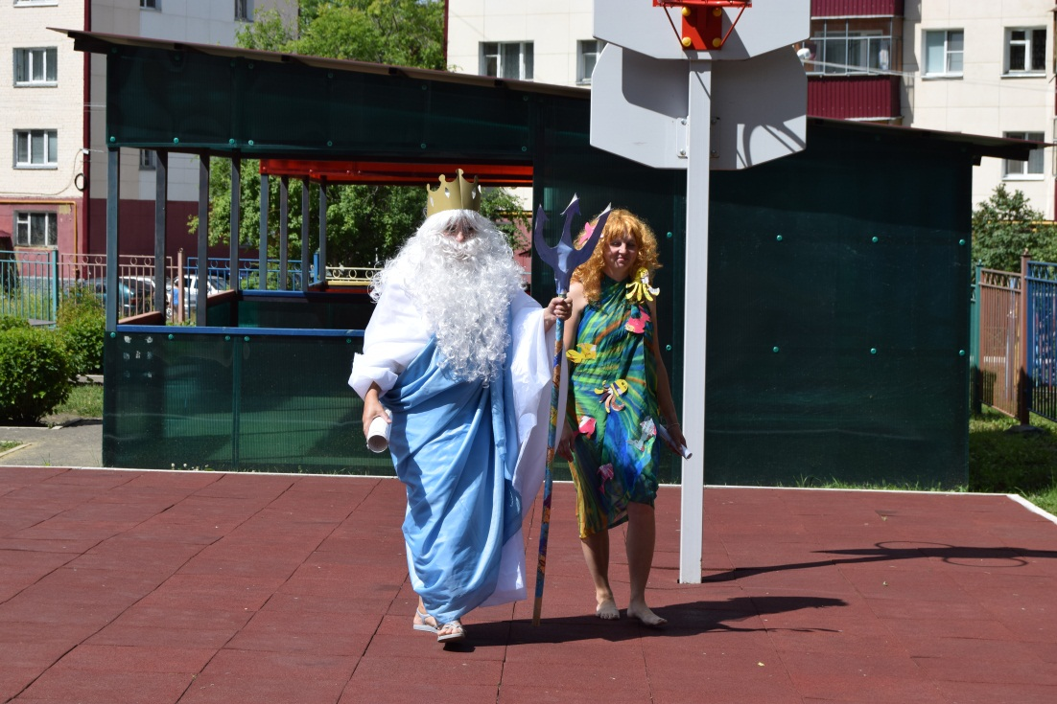
Звучат фанфары.
Выходят девочки (морские звезды) с горнами, дают сигнал: «Слушайте все!» (З раза)
Слушайте, смотрите, люди!
С Нептуном здесь встреча будет.
Шли мы речками, морями,
Царь Нептун встречался с нами,
Передал он всем поклон,
Скоро в гости будет он.
Занимайте все места,
Праздник начинать пора.
Вновь сигнал: «Слушайте все!» Уходят.
Выход ведущей.
Ведущая.
Чтобы гостя встретить дружно,
Нам сказать всем громко нужно:
«Наш бассейн, всколыхнись,
Царь Нептун скорей явись!»
Все повторяют эти слова.
Нет, не слышит, видно, нас,
Повторяем еще раз:
«Наш бассейн, всколыхнись,
Царь Нептун скорей явись!»
Звучит музыка «Садко» Римский-Корсаков.
Появляется Нептун со свитой: русалки, черти. Идет к трону, садится, вокруг располагается свита.

Slide 5
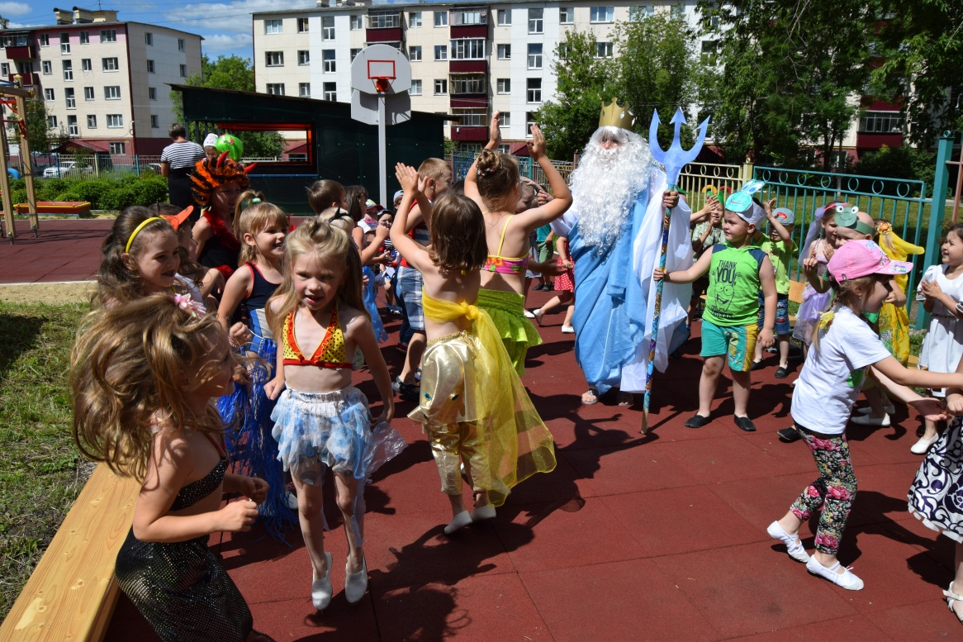
Нептун.
Я владыка всех морей и океанов,
Рек больших и речушек малых,
Всех болот, омутов и затонов,
Всех прудов, озер, водоемов.
Я непоседа, хлопотун,
Живу в стране подводной.
Моя фамилия Нептун
Известно всенародно.
Добрый день, девчонки и мальчишки,
Тихони и шалунишки.
Рад вас видеть веселыми и здоровыми,
Скромными и проворными.
Здесь не может быть ошибки –
В детский сад прибыл я ?
Дети. Да!
Ведущий:
Здравствуй, Нептун, Морской царь, спасибо, что в гости к нам пришёл. А что это дочь твоя, Русалка, совсем не весела?
Нептун:
И, правда. Невесела. Ну-ка, подводные жители, выходите, доченьку мою развеселите.
Танец «Ты морячка, я моряк» О. Газманов

Slide 6
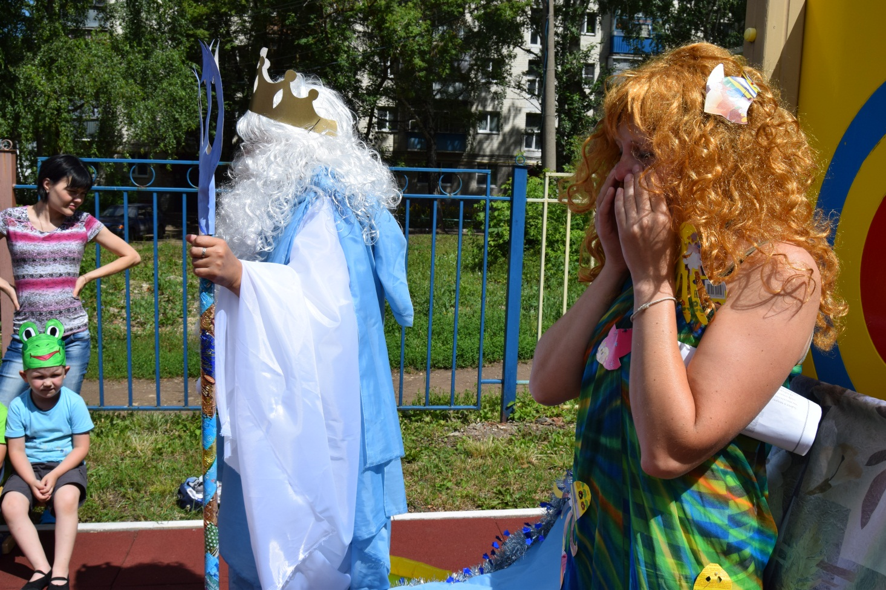
Нептун:
Молодцы! Хорошо танцуете. Но что-то ты невесела, дочь моя любимая? Не обидел ли тебя кто? Не причинил ли тебе вреда? Только скажи. Я всё царство морское переверну вверх дном, найду обидчика и наказать его велю!
Русалка:
Не надо, батюшка, никого искать и царство морское вверх дном переворачивать. Не обижал меня никто, и вреда никто мне не причинил.
Нептун:
Поделись же, девица-красавица, с нами своим горем. Отчего грустишь? Расскажи, может, мы сможем тебе помочь.
Русалка:
Ах, батюшка, и сказать-то совестно. Да и простишь ли ты меня? Не сдержала я слово своё – хранить твой подарок, ожерелье жемчужное, а ведь в каждой жемчужинке закон водного царства. Порвалась тонкая ниточка, и рассыпались они по дну морскому . Как мне их искать – собирать? Теперь наступит хаос в наших владениях. Дети будут тонуть и не будут знать и соблюдать правила поведения на воде.

Slide 7
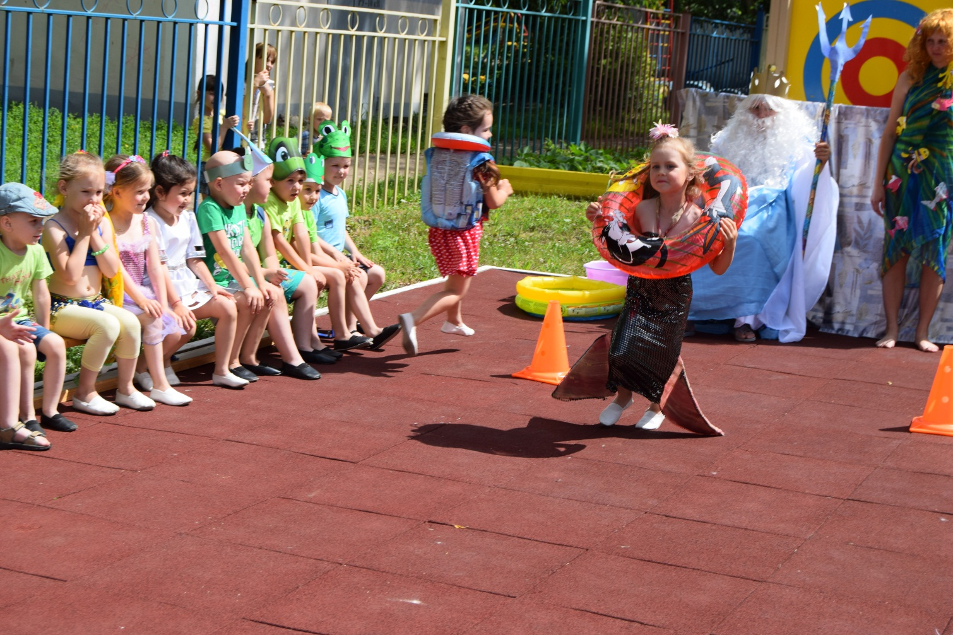
Нептун:
Не печалься, дочка. Чем смогу – помогу я тебе в твоём горе. Вон ребят, сколько собралось, все ловкие, быстрые, они нам помогут бусы твои найти. Поможете, ребята? (Дети отвечают). Есть у нас ещё помощники – рыбки. Они под водой плавают, всё видят, всё знают. Давайте с вами превратится в рыбок золотых, да поиграем, заодно бусы моей доченьки поищем на дне морском.
Поднимем волны на море (движения руками вперёд-назад)
А теперь волны идут в стороны (вправо-влево)
Нептун:
Умоем личико и глазки водичкой морской, а теперь под воду нырнём. Спрячемся под воду, чтоб нас никто не увидел. Не видите ли вы на дне морском бусы Русалочки? (Дети отвечают0. тогда давайте ещё сильнее поднимем волны морские!
Игра повторяется 2-3 раза
Ведущая: Ой смотрите кто-то тонет. Давайте спасать.
Игра «Кто быстрее доплывет» (Бег в плавательных кругах)

Slide 8
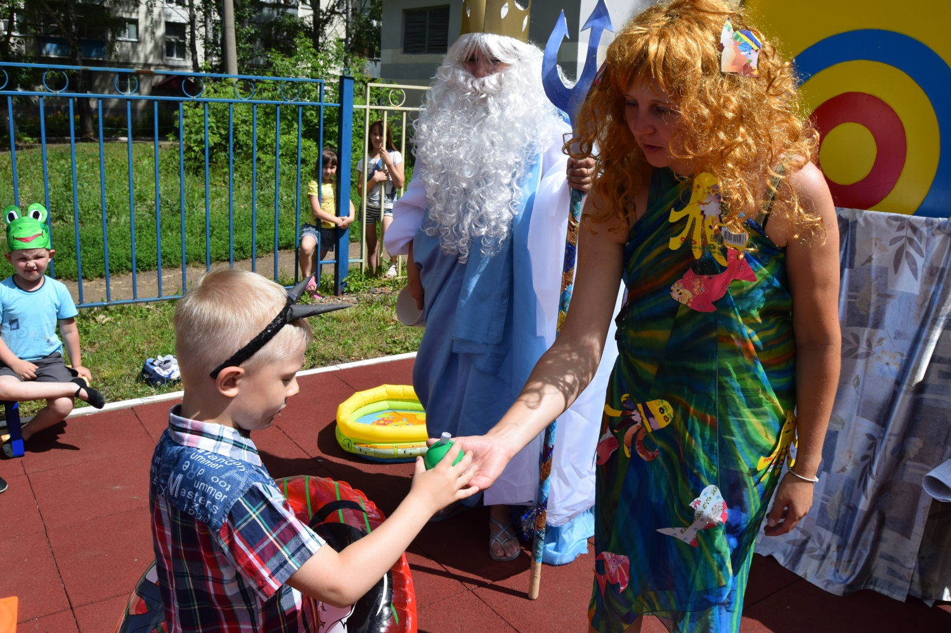
В конце игры рыбки находят одну жемчужину и отдают ее Русалочке. А в нем послание ребятам.
Русалочка :
Правило 1:
Ребята! Помните!
Находится долго в воде опасно
Можно переохладиться и заболеть.

Slide 9
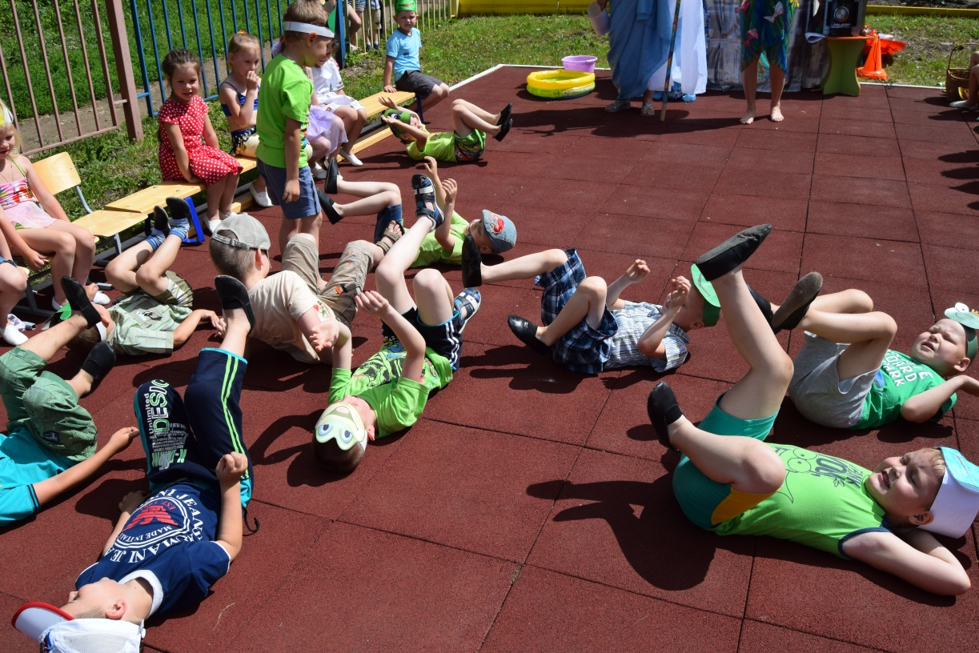
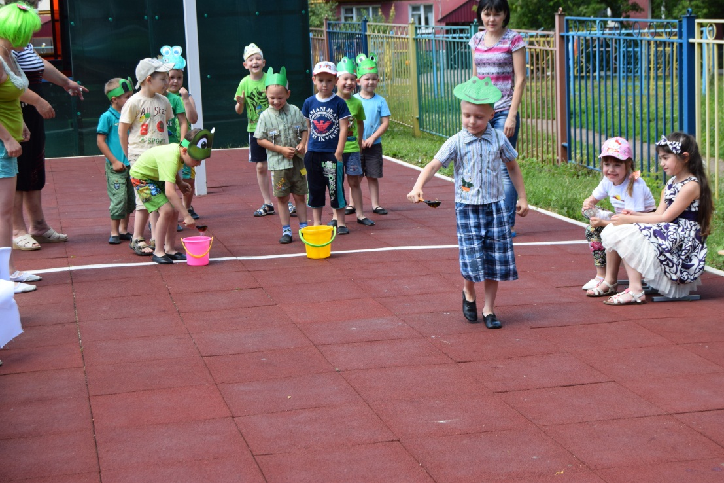
Нептун:
Рыбки нашли только одну жемчужину, дочь моя. Эй, лягушатки, зелёные ребятки, вы и в воде, и на суше скачете, ну-ка, покажите мне, что вы умеете. Не поможете ли вы найти остальной жемчуг дочери моей?
Лягушатки:
Нет! (ложатся на спину и дрыгают ногами)
Русалочка:
Это что же случилось с нашими лягушатами. Наверно пить хотят.
Давайте напоим наших лягушечек.
Эстафета «Перенеси воду в ложке»

Slide 10
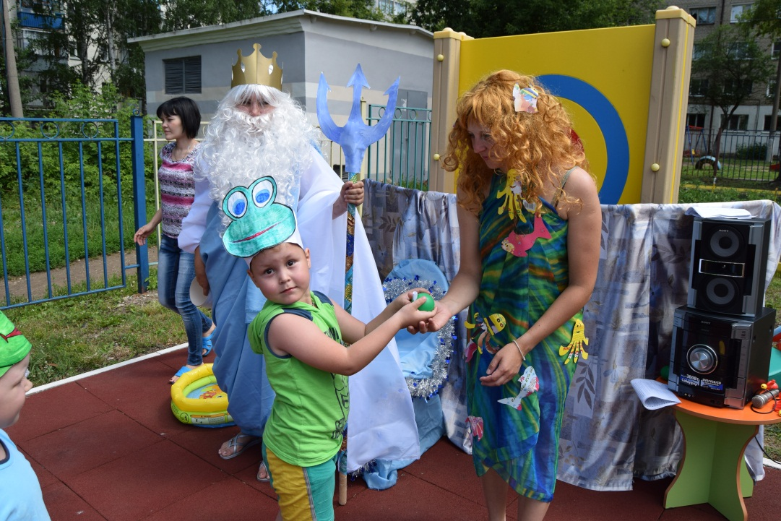
В конце эстафеты выигравшая команда отдает жемчужину Русалочке.
Русалочка читает:
Правило 2:
Пить воду из ручья, озера, моря опасно для здоровья.
Нептун:
Не печалься, доченька. Есть у меня в подводном царстве друзья – черти. Может, они помогут нам? Черти, друзья мои, помогите дочери моей найти ожерелье жемчужное!
Эстафета проходит через обручи: черти должны как можно быстрее добраться от одного бортика к другому и перенести водяные шарики. У них на пути препятствие – обручи, вертикально стоящие, которые держат помощники, на каждую команду 3-4 штуки.
Русалка:
Не нашли ли вы моё ожерелье, черти?
Дети:
Среди всего богатства моря, только одну жемчужину.
Русалка:
Спасибо черти.
Читает послание

Slide 11
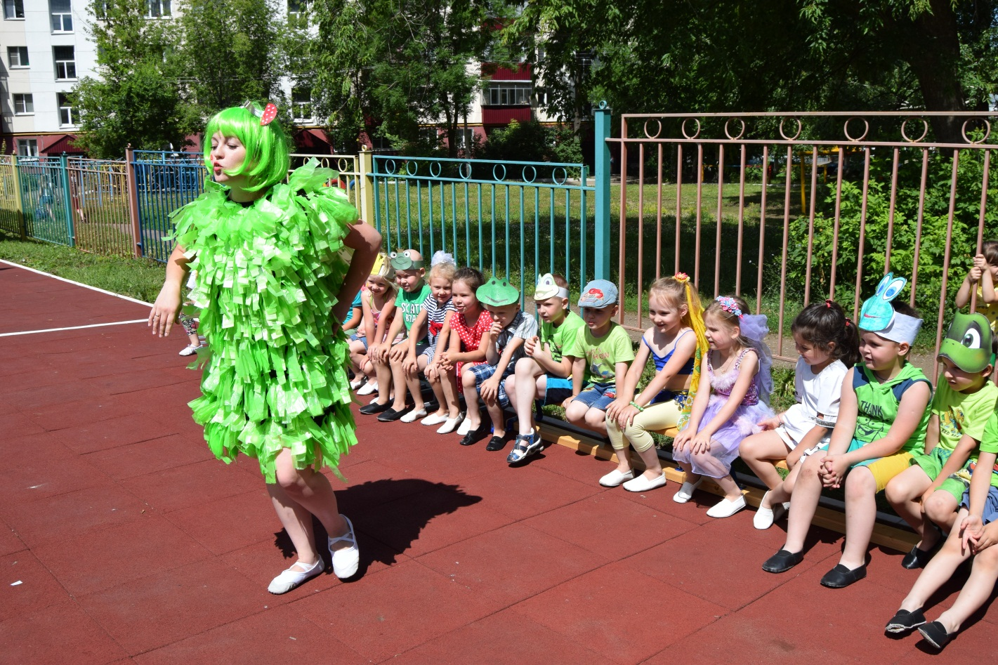
Правило 3:
Дети! Купаться можно только в специально отведенном месте в присутствии родителей.
Правило 4:
Не стой и не играй в тех местах, откуда можно упасть в воду ( на краю пристани, мосту, крутому берегу)
Звучит музыка «Кикимора болотная» Лядов. Вбегает Кикимора болотная.

Slide 12
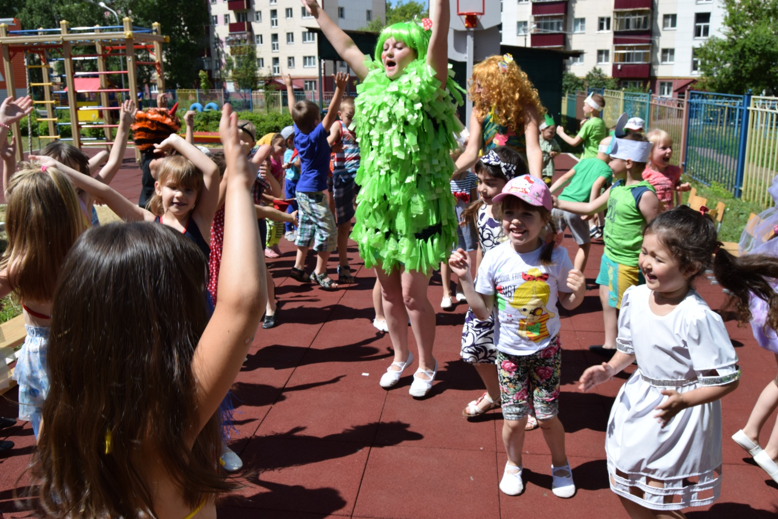
Кикимора. Сами праздник здесь устроили, а меня пригласить забыли? Я к этому празднику сколько лет готовилась. Перво-наперво по 13 дней и ночей в кадке с дождевой водой сидела, отмокала. Потом по неделям мухоморы с лягушками ела, а зубы сосновыми иголками чистила, лицо песочком натирала. Вот намучилась. Все народные средства перепробовала, зато красавицей стала. И как это можно обойтись без меня?
Нептун.
Ты болотная душа, ты зачем пришла сюда?
Здесь хорошие ребята, обойдемся без тебя.
Кикимора.
Я чудище болотное,
Кикимора природная.
Ни за что я не уйду,
Танцевать сейчас начну.
Танец Кикиморы под песню «Море зовет» сл. муз .Сидоровой.

Slide 13
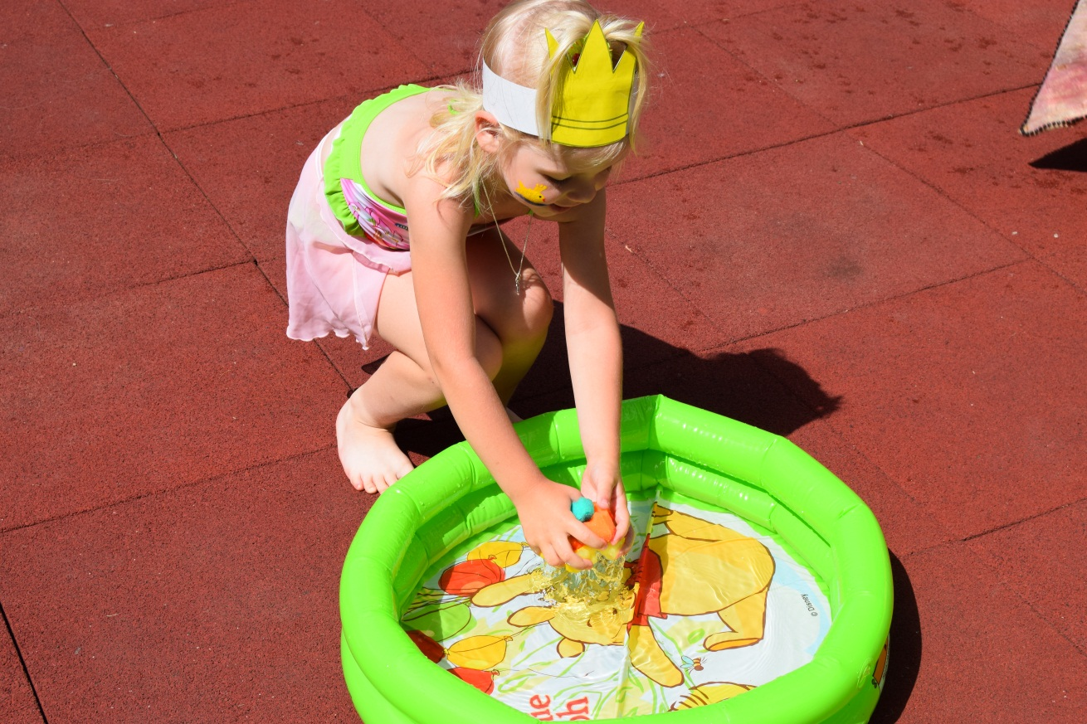
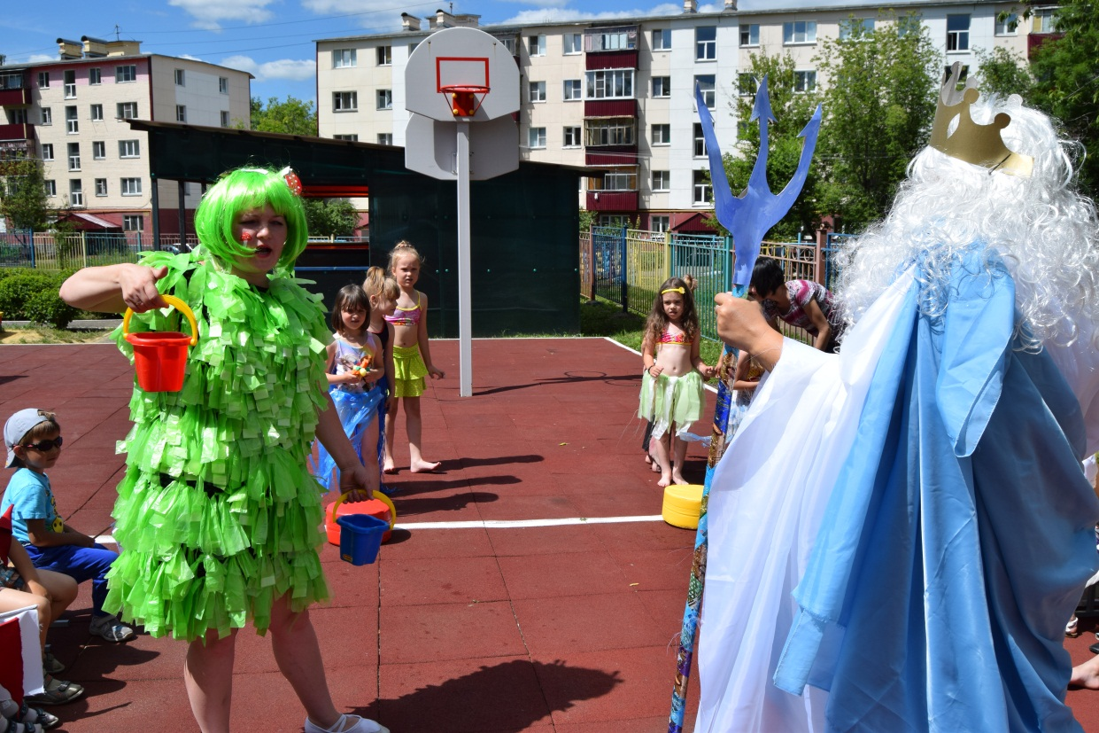
Русалочка:
Кикимора! Помоги мне жемчужины с ожерелья найти.
Кикимора:
Еще чего! Вот посоревнуетесь со мной на выжимание. И отдам вам последнюю жемчужину.
Эстафета для русалочек кто больше выжмет воды из губки
Дети отдают жемчужину.

Slide 14
Русалочка читает:
Правило 5:
Никогда не пугайте и не топите друг друга в воде.
Такие игры опасны.
Нептун : Вот и собрали мы твое ожерелье Русалочка.
Русалочка: Спасибо дети , теперь я спокойна, вы знаете все правила поведения на воде и в воде. В моем царстве будет порядок.
Нептун.
Что ж, и сам я убедился –
Смена крепкая растет.
Поздравляю всех ребят,
Вам вручить награды рад.
Вручение наград (сок в коробочках)
Нептун.
И спасибо вам, ребята,
Славно встретили меня.
Я объехал все просторы,
Видел страны и моря,
Океаны, реки, горы
И все ваши садики.
Приказываю: «Брызгалки в руки взять
И начать всех обливать».
Процедуры водные очень хороши,
Обольем сейчас мы друг друга от души.
Салют из брызгалок.

Slide 15
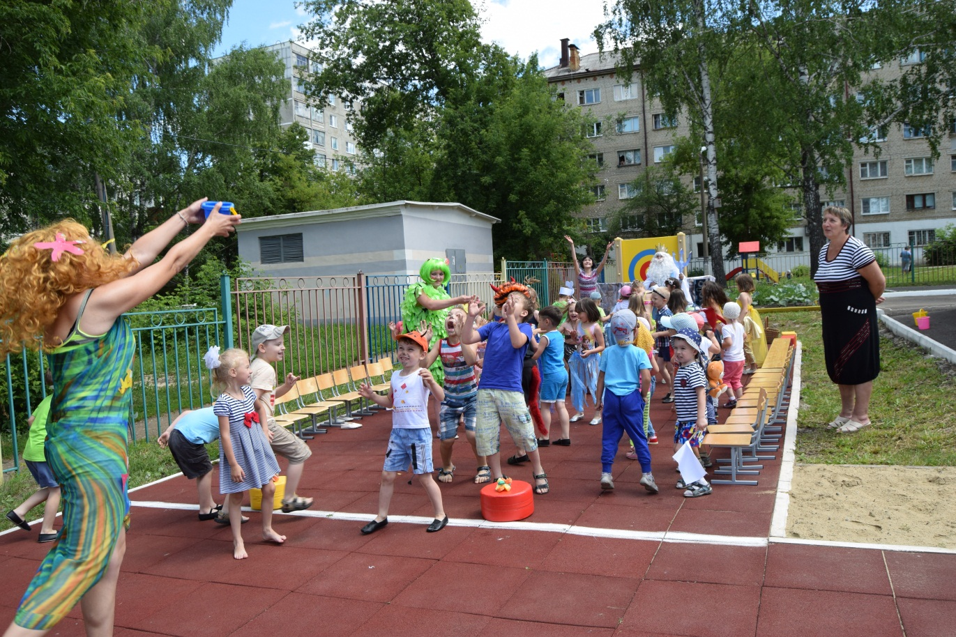
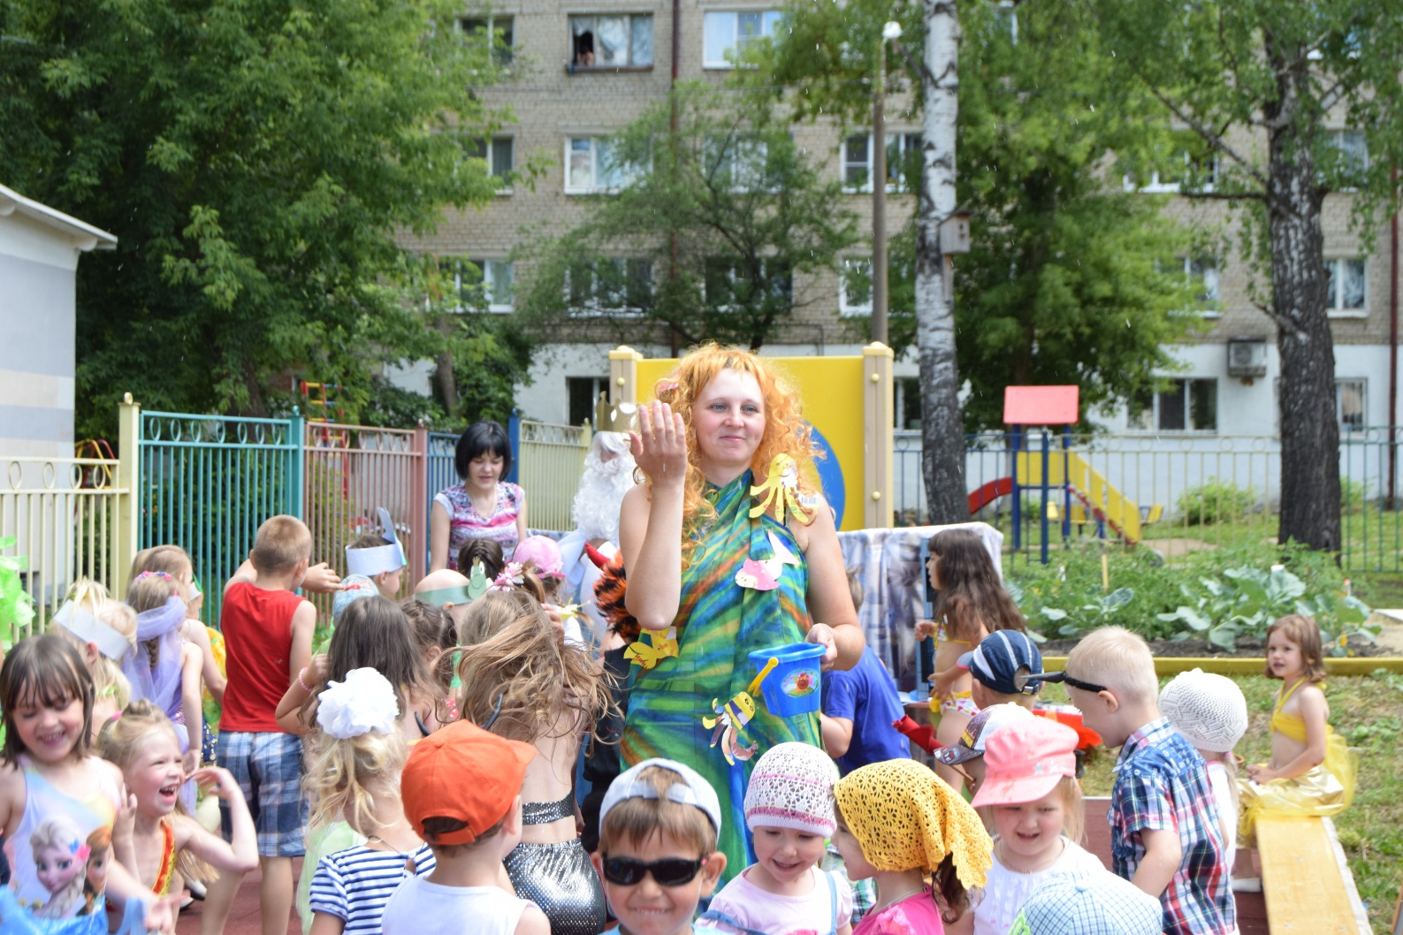

Slide 16
Нептун.
Я грозный, могучий царь водяной.
Живу круглый год в пучине морской.
Я штормы могу поднимать при Луне,
С поклоном все звезды подходят ко мне.
Явился я вам приказ зачитать,
И все вы его должны выполнять.
Разрешаю тем купаться,
Сей водою наслаждаться,
Кто с подъемом может встать,
Застелить свою кровать
И к завтраку не опоздать.
Вам полезно загорать,
Но полезно меру знать
И держать всегда в охапку
Полотенце, также шапку.
Чтобы голову накрыть
И не хныкать, и не ныть.
Когда будете купаться,
При купании не драться,
В бассейн друг друга не толкать,
Поплавки в руки не брать.
Загорайте все, купайтесь,
Сил вы новых набирайтесь,
А меня морской народ
Вновь зовет в пучину вод.

Slide 17
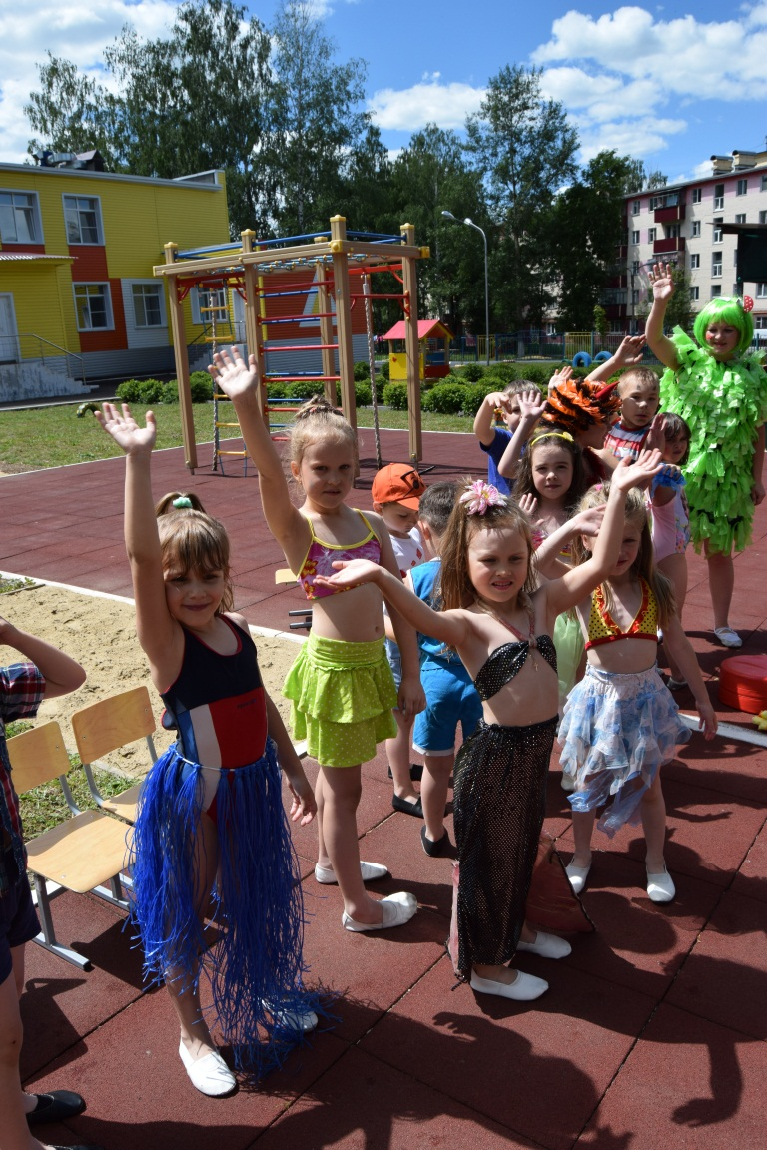
Хоть расставаться нам и жалко,
В море уходить пора.
Купайтесь в море, загорайте
И добрым словом вспоминайте
Царя седого Нептуна.
А я уйду в пучину моря
И буду время коротать.
Прощайте! Следующим летом
Я вас здесь снова буду ждать.
Нептун и Русалка прощается с детьми и уплывает под музыку «Садко» Римского-Корсакого.

Slide 18
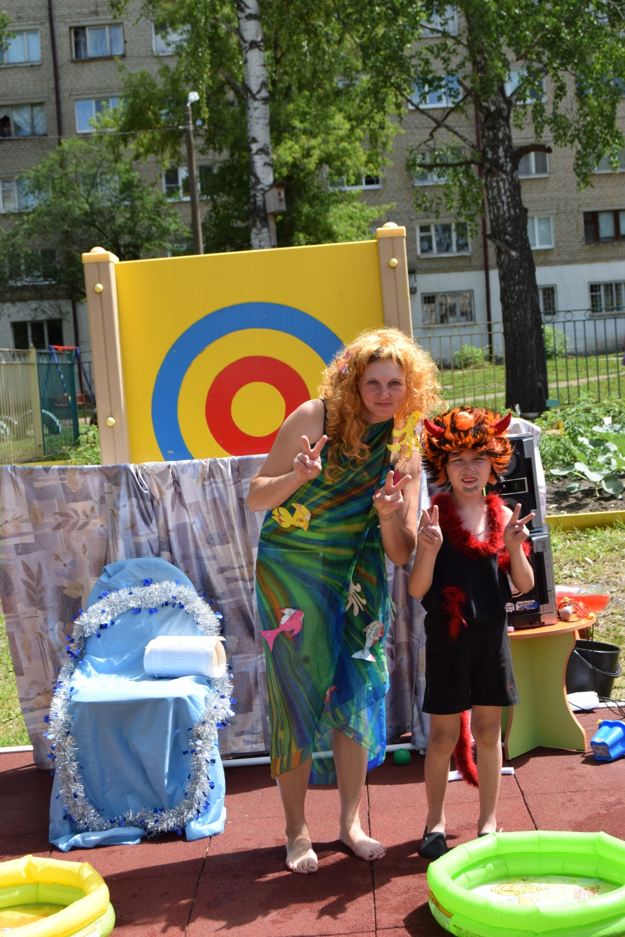
Литература:
Музыкальная палитра №2. 2014
Осокина Т.И., Тимофеева Е.А., Богина Т.Л. Учение плаванию в детском саду для воспитателей детского сада и учителей. М.: «Просвещение», 1991
Булгакова Н.М. Правила безопасного поведения на воде М.-1987г.
Сидорова Н.М. Мы идем на водоем. М.- 1996г.
М.Ю. Картушина Летние праздники в детском саду.

